Slide 1
PRINCIPIILE APLICĂRII CONVENȚIEI EUROPENE A DREPTURILOR OMULUI ÎN ORDINEA JURIDICĂ INTERNĂ
Coordonator stiintific: dna.Diana Sârcu, Conferenţiar universitar, doctor habilitat în drept internațional.
Autor: Nicoleta Nani

Slide 2
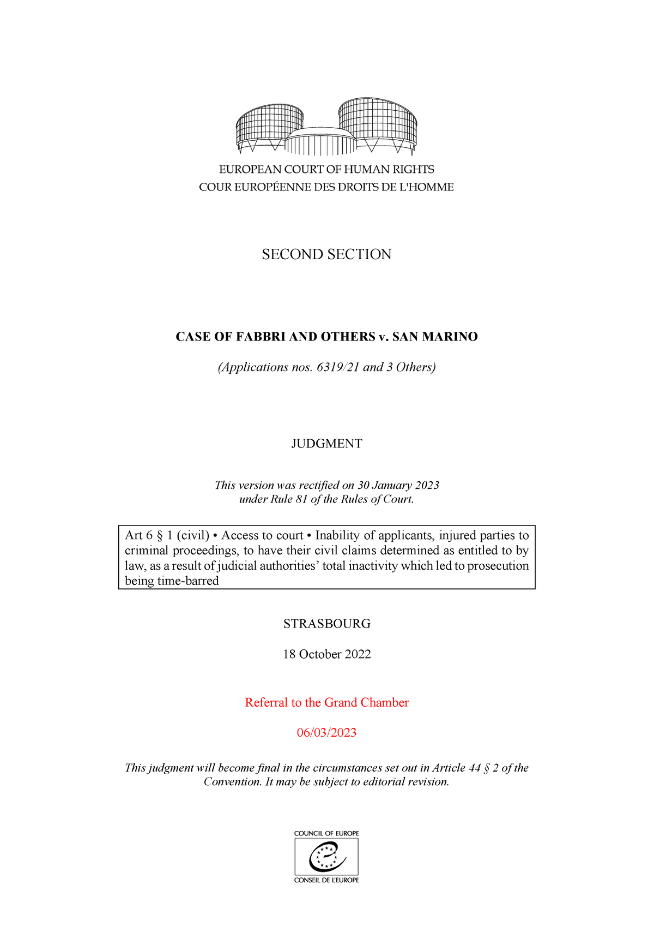
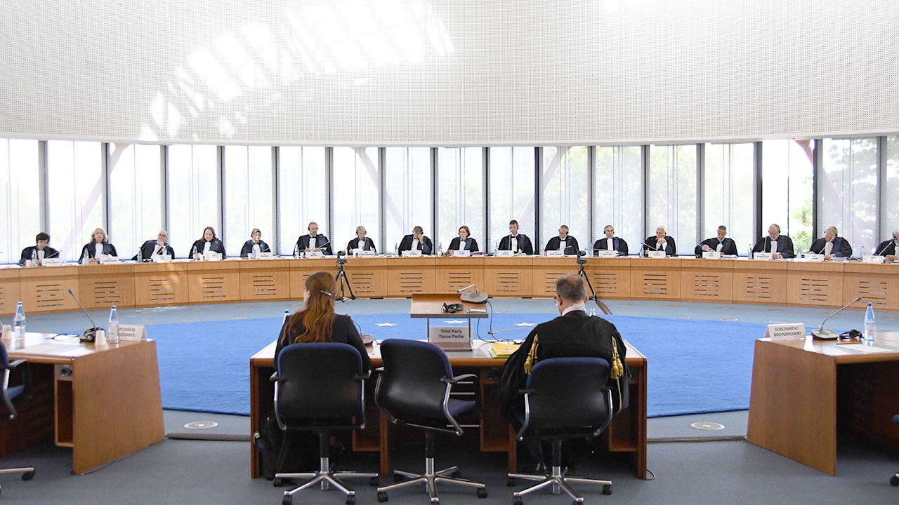

Slide 3
Curtea Europeană a Drepturilor Omului s-a pronunțat în cauza Fabbri și alții c. San Marino (cererile nr. 6319/21, 6321/21 și 9227/21) în cadrul unei audieri publice care a avut loc la 24 septembrie 2024, la ora 10.15.
Cauza privește trei persoane care au participat la proceduri penale în calitate de victime ale unor presupuse infracțiuni. Reclamanții, Stellino Fabbri, Andrea Forcellini și Angelina Marro, sunt doi cetățeni din San Marino și, respectiv, un cetățean italian. Ei s-au născut în 1955, 2003 și 1973 și locuiesc în San Marino.
În 2016, domnul Fabbri și doamna Marro au depus o plângere penală pentru vătămare corporală împotriva unei a treia persoane, N. Ei au susținut că N. a atacat-o mai întâi pe doamna Marro și apoi pe domnul Fabbri atunci când acesta a încercat să intervină. În plângerea lor, aceștia și-au rezervat dreptul de a se alătura, în calitate de părți civile, oricărei eventuale proceduri penale. Ca urmare, a fost deschisă o anchetă penală.
În 2015, dl Forcellini, în vârstă de 12 ani la momentul respectiv, ar fi fost victima unor acte de intimidare în timpul unei excursii școlare. În 2018, a fost deschisă din oficiu o anchetă penală împotriva a doi minori pentru violență și persecuție împotriva dlui Forcellini. În 2019, părinții acestuia au depus, în numele său, o cerere oficială de constituire ca parte civilă în procesul penal. Cu toate acestea, judecătorul de instrucție desemnat pentru ambele cazuri nu a luat nicio măsură. Prin urmare, acuzațiile s-au prescris, iar în 2020 procurorul a fost de acord să înceteze urmărirea penală în aceste cazuri.
Plângeri
Invocând articolul 6 § 1 (dreptul la un proces echitabil) din Convenția Europeană a Drepturilor Omului, reclamanții se plâng de faptul că prescrierea, ca urmare a lipsei de acțiune a autorităților, a condus la imposibilitatea lor de a obține judecarea pretențiilor lor civile în cadrul procedurilor penale; astfel, aceștia susțin că li s-a refuzat accesul la justiție.

Slide 4
Procedura
Cererile au fost depuse la Curtea Europeană a Drepturilor Omului la diferite date în 2021.
În hotărârea sa din 18 octombrie 2022, Curtea a constatat, cu 4 voturi pentru și 3 împotrivă, încălcarea articolului 6 § 1 din Convenția Europeană a Drepturilor Omului în privința celor trei reclamanți.
La 6 martie 2023, cele trei cereri au fost trimise în fața Marii Camere la cererea Guvernului San Marinese.
Guvernul Italiei a fost autorizat să intervină în procedură în calitate de parte terță. La 12 iulie 2023 a avut loc o audiere publică în clădirea drepturilor omului din Strasbourg.
Decizia finala
141. În speță, Curtea constată că al treilea reclamant a intenționat să se constituie parte civilă în cadrul procedurii penale inițiate la inițiativa unui judecător împotriva unor persoane identificate și a depus o cerere în acest sens. Cu toate acestea, autoritățile au încetat urmărirea penală, în faza de anchetă, pe motiv că termenul de prescripție a răspunderii penale a expirat și că, în orice caz, nu au fost colectate probe care să permită urmărirea penală, deoarece nu au fost întreprinse măsuri de anchetă în termenul prevăzut. Prin urmare, pretențiile civile ale celui de-al treilea reclamant nu puteau fi examinate de o instanță penală.

Slide 5
142. Curtea observă că, atunci când procedurile penale au fost încetate, organele de anchetă nu aveau obligația de a examina pretențiile civile. În acest sens, nu a existat așadar nicio neregularitate procedurală în modul în care autoritățile au procedat. În plus, calcularea termenului de prescripție materială pentru infracțiunile în cauză, precum și expirarea termenului legal de anchetă nu au fost contestate. De asemenea, reclamantul nu a contestat termenul de prescripție și termenele aplicabile și nici nu a susținut că acestea au fost aplicate în mod restrictiv (spre deosebire de Stubbings and Others v. United Kingdom, 22 octombrie 1996, § 47, Reports 1996-IV; Reisner v. Turkey, nr. 46815/09, § 60, 21 iulie 2015; Loste v. Franța, nr. 59227/12, § 60, 3 noiembrie 2022; și Diémert, citată anterior, § 31). Rezultă că decizia autorității de a clasa cauza era legală și nu era arbitrară sau vădit nerezonabilă (a se vedea, mutatis mutandis, Nicolae Virgiliu Tănase, citată anterior, § 197). Astfel, în principiu, în absența oricăror circumstanțe excepționale, dreptul la o instanță al celui de al treilea reclamant ar fi fost respectat dacă acesta ar fi avut, ab initio, posibilitatea de a-și exercita pretențiile civile în cadrul unor proceduri civile separate, așa cum a fost într-adevăr cazul (a se vedea punctul 137 de mai sus).
143. Cu toate acestea, Curtea observă că, în speță, nu se contestă faptul că judecătorul de instrucție desemnat cu cauza nu a luat nicio măsură în urma deschiderii dosarului de cercetare penală la 28 martie 2018, în urma căreia, la 27 noiembrie 2020, procedura a fost încetată, și că aproximativ 800 de anchete au avut aceeași soartă. Guvernul a susținut că, la momentul respectiv, San Marino a înregistrat o creștere a infracțiunilor grave (a se vedea punctele 111 și 119 de mai sus).
144. În această privință, Curtea nu poate decât să reitereze că dreptul de acces la o instanță prevăzut la articolul 6 din Convenție necesită o reglementare din partea statului, care beneficiază de o anumită marjă de apreciere în această privință, și că o astfel de reglementare poate varia în timp și în spațiu în funcție de nevoile și resursele comunității și ale indivizilor (a se vedea jurisprudența citată la punctul 126 de mai sus). Cu toate acestea, Curtea consideră că, în timp ce anumite situații pot face în mod legitim apel la puterea de apreciere a autorităților pentru a decide

Slide 6
Înainte de a concluziona, Curtea consideră oportun să sublinieze că, deși în temeiul articolului 6 § 1 din Convenție nu există o obligație de sine stătătoare de a investiga infracțiunile, în scopuri punitive și cu atât mai puțin în scopul de a facilita introducerea de acțiuni civile, alte dispoziții ale Convenției, printre altele, articolele 2, 3 și 4 din Convenție, impun o obligație de sine stătătoare de investigare în cadrul obligațiilor pozitive ale statului în temeiul acestor dispoziții. În plus, în temeiul articolului 6 § 1 din Convenție, statul rămâne garantul dreptului la judecarea într-un „termen rezonabil” a unui litigiu serios și real privind drepturile civile, indiferent de instanța competentă în acest sens. Astfel, Curtea dorește să precizeze că este deosebit de preocupată de disfuncțiile grave identificate în San Marino la momentul respectiv.
152. Cu toate acestea, în lumina considerațiilor de mai sus, Curtea constată că nu a existat nicio încălcare a articolului 6 § 1 din Convenție.

Slide 7
V. FABBRI ȘI ALȚII C. SAN MARINO – REEVALUAREA EFECTULUI PETRELLA Cauza FABBRI ȘI ALȚII c. SAN MARINO (Curtea Europeană a Drepturilor Omului) 6319/21 și alte 3 cauze. Sursa: https://hudoc.echr.coe.int/fre#{%22itemid%22:[%22001-237239%22]}

Slide 8
Petrella c. Italiei - 24340/07, Hotărârea din 18.03.2021
Curtea a aplicat același raționament ca în Petrella. A constatat că trei din cele patru plângeri sunt admisibile, că autoritățile nu au făcut niciun act de procedură pentru soluționarea plângerilor penale. Astfel, s-a constatat încălcarea art. 6 et seq. CEDO;
Hotărârea a fost adoptată cu o majoritate de 4 la 3. Judecătorul Koskelo s-a opus pentru considerente de admisibilitate, arătând în mod convingător că aplicabilitatea art.6 din Convenție în latura sa civilă într-o cauză națională esențialmente penală este un paradox. Un astfel de proces nu este „decisiv pentru tranșarea drepturilor civile în litigiu”;
2 judecatori: Jurisprudența se află într-un impas (cauza Tănase v. Romania [GC] - 41720/13, astfel cererile trebuiau respinse pentru că nu au fost epuizate remediile interne, respectiv persoanele vătămate trebuiau să formuleze o acțiune civilă subsecventă, care le era deschisă. Totodata, judecătorii aflați în minoritate au remarcat că Petrella nu poate fi considerată o jurisprudență bine-stabilită, deoarece se îndepărtează de concluziile marii camera;
Circumstante de fapt (Petrella): Durata anchetelor preliminare l-au împiedicat pe reclamant să participe la procedurile penale drept parte civilă care solicită despăgubiri in temeiul art. 6 CEDO.
Sursa: https://www.constcourt.md/libview.php?l=ro&idc=184&id=2143&t=/Rezumate-CEDO/2021/Petrella-v-Italia-Durata-anchetelor-preliminare-l-au-impiedicat-pe-reclamant-sa-participe-la-procedurile-penale-ca-parte-civila-care-solicita-despagubiri-articolul-6-aplicabil-Incalcare, accesat pe 06.10.24.

Slide 9
Aplicabilitate? a)Pentru a se încadra în câmpul de aplicare al Convenției: dreptul la începerea urmăririi penale asupra unor terți sau la condamnarea lor pentru o anumită infracțiune trebuie să fie inseparabil de exercițiul dreptului victimei de a iniția proceduri civile în dreptul național, chiar dacă numai pentru garantarea reparației simbolice sau pentru protejarea unui drept civil, cum ar fi dreptul la o bună reputație”; b)Art. 6 alin. (1) din Convenție este aplicabil în cazul procedurilor care implica plângeri ale părților civile din momentul în care reclamantul devine parte civilă, cu excepția cazului în care se renunța de o manieră lipsită de echivoc la dreptul la repararea prejudiciului (Perez v. Franța [MC]). Curtea a considerat că acest articol se aplica unei victime care încă nu a intervenit în procedurile penale în calitate de parte civilă în măsura în care, în baza dreptului italian, chiar înainte de ședința preliminară în cadrul căreia putea fi obținut un astfel de statut, victima era îndreptățită să-și exercite anumite drepturi și prerogative recunoscute de lege; c)Reclamantul a formulat o plângere penală pentru a-și exercita un drept civil, și anume dreptul la protecția reputației sale, în privința căruia avea o pretenție justificată. Mai mult, în plângerea sa penală, acesta a menționat că dorea să participe în procedurile penale ca parte civilă și a cerut suma de cinci milioane de euro ca despăgubiri si să fie informat, în eventualitatea în care procedurile ar fi fost încetate. Acesta și-a exercitat cel puțin unul din drepturile sau prerogativele acordate în baza dreptului național unei părți vătămate (Arnoldi v. Italia). Curtea a respins obiecția Guvernului privind incompatibilitatea ratione materiae.

Slide 10
Prezentarea generală a hotaririi Fabbri:
Principii generale CEDO aplicabile (§63 et seq.)
Dreptul la un proces echitabil (art.6 CEDO): investigatii eficiente, respectarea termenelor de prescriptie, etc;
Statul de drept;
Cale de atac efectivă care permite valorificarea drepturilor civile;
Sesizarea instanței judecătoreasti competente cu orice tip de cerere.
Principii derivate: Echitatea procesului
I. Dreptul la examinarea cauzei de catre o instanta independenta: nu este absolut, poate fi supus limitarilor (§65);
II. Dreptul de a introduce o actiune în fața instanțelor impartiale, în materie civilă or…(Golder c. Regatului Unit, 21 februarie 1975, § 36, Seria A nr. 18; Al-Dulimi și Montana Management Inc.c. Elveția [GC], nr. 5809/08, § 126, 21 iunie 2016; și Naït-Liman v. Elveția [GC], nr. 51357/07, § 113, 15 martie 2018);
III. Exceptie in materia aplicabilitatii Conventiei: CEDO nu confera nici un drept ca tertii sa fie urmariti penal sau condamnati pentru o infractiune (Perez, § 70, și Gorou § 24);
IV. Procedură civilă, (Art. 6-1), drepturi și obligații civile;
Dreptul procedural distinct de alte state membre CEDO: sistemul de drept San Marino diferit de cel al Italiei (§39), reglementarea cailor de atac efective la nivelul dreptului intern cat si epuizarea acestora pentru a face art.6 CEDO aplicabil.
Notes:
(

Slide 11
Interesant:
§39: Spre deosebire de Italia, in San Marino reclamanții pot fi admiși în procedură ca părți civile în faza preliminară a procesului (“pre-trial stage”). De asemenea, o parte vătămată poate depune o cerere de constituire ca parte civilă în timpul anchetei sau după decizia de trimitere în judecată a unui inculpat, cu condiția ca aceasta să fie depusă înainte de punerea sub acuzare. Astfel, judecătorul de instrucție poate lua o decizie, în cazul în care nu se ia o decizie în acest sens, aceasta trebuie să fie luată în cadrul ședinței de judecată (articolele 7 și 8 din CPP San Marino, alineatul (24));
§40: În prezenta cerere, termenul nu se împlinise încă în momentul în care investigațiile au fost întrerupte, deoarece acestea se prescriseseră deja, astfel încât nicio vină nu poate fi imputată reclamanților. În plus, Curtea notează că, chiar dacă cererea ar fi fost depusă ca în cazul celui de-al patrulea reclamant, o decizie nu ar fi fost luată în mod necesar în faza preliminară. Astfel, o parte vătămată nu are certitudinea de a fi admisă ca parte civilă.
§64: “Convenția nu conferă niciun drept, ca atare, ca terții să fie urmăriți penal sau condamnați pentru o infracțiune (Gorou, §24)…”
§65: dreptul de acces la o instanță necesită reglementarea de către stat, care se bucură de o anumită marjă de apreciere în această privință (Golder,§38). Aceste limitări nu trebuie să restrângă sau să reducă accesul unei persoane în așa fel sau într-o asemenea măsură încât să afecteze însăși esența drepturilor sale. În plus, astfel de limitări nu vor fi compatibile cu art.6 alin.(1) dacă nu urmăresc un scop legitim sau dacă nu există un raport rezonabil de proporționalitate între mijloacele utilizate și scopul urmărit. (Parohia greco-catolică Lupenki și altii vs România, §89).

Slide 12
I. Articolul 6 alin.(1) CEDO-dreptul la un proces echitabil.

Slide 13
I.Context legal:
Ghid privind art. 6 din Convenție – Dreptul la libertate și siguranță
„1. Orice persoană are dreptul la judecarea cauzei sale în mod echitabil, în mod public și în termen rezonabil, de către o instanță independentă și imparțială, instituită de lege, care va hotărî fie asupra încălcării drepturilor și obligațiilor sale cu caracter civil, fie asupra temeiniciei oricărei acuzații în materie penală îndreptate împotriva sa. Hotărârea trebuie să fie pronunțată în mod public, dar accesul în sala de ședință poate fi interzis presei și publicului pe întreaga durată a procesului sau a unei pârți a acestuia, în interesul moralității, al ordinii publice ori al securității naționale într-o societate democratică, atunci când interesele minorilor sau protecția vieții private a pârților la proces o impun, sau în măsura considerată absolut necesară de către instanță când, în împrejurări speciale, publicitatea ar fi de natură să aducă atingere intereselor justiției.”
Constatarile CtEDO 2022
-Concluzionarea ca a existat o încălcare a art.6 alin.(1) ”accesul la justiție” in cea ce privește cererile nr.6319/21, 6321/21 si 9227/21;
-Aplicarea art.41 „Satisfacție echitabilă” , “Daune morale”, “Daune materiale” CEDO: Prejudiciul, al doilea reclamant, domnul Fabbri a solicitat 30 000 (EUR) cu titlu de prejudiciu material si 10 000 (EUR) cu titlu de prejudiciu moral, precum si 1700 (EUR) cu titlu de impozite;
-Al treilea reclamant (Marro): 30 000 (EUR) cu titlu de prejudiciu material, 15 000 (EUR)-la fiecare titlu, 1700 (EUR)- taxe,
-Forcellini: 30 000 (EUR) la fiecare titlu si 5100 (EUR) cu titlu de taxe.

